Slide 1
EMPRESYONİZM
(İZLENİMCİLİK) AKIMI

Slide 2
Empresyonizm 19. yüzyılın ikinci yarısıyla, 20. yüzyılın ilk çeyreğinde Fransa’da başlayan ve daha sonra diğer ülkelere yayılan resim sanatı akımına verilen addır. Bu akım, resim sanatında gerçek bir devrim olarak nitelendirilmiştir. Empresyonizm “bir izlenimin uyardığı duyumların, duyulduğu biçimde üretildiği bir resim yöntemi”ydi ve Empresyonist sanatçı, genellikle, bilinen kurallara aldırmaksızın kendi kişisel izlenimlerine göre nesneleri resmetmeyi amaçlıyordu. Empresyonistler birbirinden ayrı, tek tek fırça vuruşlarıyla ve saf prizmatik renkleri kullanma tekniğiyle açık havada resim yaptılar. Amaçları ışığın değişen renklerini yakalayarak, bunu canlılıkla, doğaya yakınlıkla ve yoğunlukla yansıtmaktı.

Slide 3
Empresyonizm, tamamen görsel, içgüdüsel bir sanat anlayışını belirler. Sürekli yenilenen bu bakış biçimi, ışık ve ışığın geçişen türlü değişimleriyle yaratılır ve resmin asıl konusu olacak kadar büyük boyutlara ulaşır. Bunun bir sonucu olarak, manzara resimleri öteki tüm resim çeşitlerinden ağır basmış; dinsel, mitolojik ve tarihi konulu resimler az çok ortadan silinmiştir. Artık ressamlar çalışmalarını hemen hemen tamamen açık havada sürdürüyor, doğanın sürekli değişimi içinde kaçıp giden her bir izlenimi yakalamak istediklerinden, resimlerini tual üzerinde mümkün olduğunca kısa bir sürede canlandırmaya çaba gösteriyorlardı. Böylelikle empresyonist ressamlar önceden bir şey tasarlamaksızın, neresi onlara ilham vermişse, orada durup sehpalarını kurarak resim çalışabiliyor; yürürken birdenbire, doğada çabucak gelip geçen kısa süreli bir ışık etkisinin büyüsüne kapılıp hemen orada bunun resmini yapabiliyorlardı. Dalgaların hareketi, denizi gökyüzünden ayıran ufuk çizgisi, şarıldayarak akan nehirler, devamlı değişen bulutlarıyla gökyüzü, güneş ışığının parıltılı etkileri, büklümlenen sis ve karın gözleri kamaştıran parlaklığı, Empresyonist ressamların resmetmeyi sevdikleri konular arasında sayılabilir.

Slide 4
Teknik açıdan bakıldığında, Empresyonist ressamlar, biçim ve rengi olması gerektiği gibi değil; ışığın çarpıcı etkileri altında, gerçekten gördükleri gibi resmettiler. Bu, onları sanatın birçok geleneksel ilkesini terketmeye yöneltti. Nesnelere biçimlerini veren ve hacim etkisi uyandıran kesin çizgiler bundan böyle bırakılarak, yerine birbirinden ayrı, tek tek fırça dokunuşlarından yararlanıldı. Geometrik kurallar üzerine kurulmuş olan perspektif artık kullanılmıyordu; ama onun yerine, boşluğu ve hacmi belirlemek için ön plandan başlayarak gerilerde ufka kadar uzanan dereceli tonlar ve renk çeşitlerinden yararlanılıyordu. Burada renk çeşitleri (tint) deyimini, bir rengin gerçek niteliği anlamında kullanıyoruz, zümrüt yeşili, koyu yeşil (viridian), krom yeşili, zeytin yeşili vb. Öte yandan ton sözcüğü, en açıktan en koyuya doğru değişen renk yoğunluklarını belirtmektedir.

Slide 5
Empresyonist ressamlar, güçlü ve şiddetli kontrastlarıyla ışık gölge (chiaroscuro) alanları kullanmaktan vazgeçtiler. Siyahlar ve griler, saf beyaz, çeşitli kahverengiler ve aşı boyası, koyu kahverengi (ombra), kırmızımsı kahverengi gibi “toprak” renkleri paletlerden çıkarıldı. Sadece prizmatik renkler; maviler, yeşiller, sarılar, portakal rengi, kırmızı ve menekşe rengi kullanılmaya başlandı. Nesnelerin, daha önceden bildikleri gibi değil, nasıl görünüyorlarsa öyle resmini yaptılar. Söz gelişi toprağın rengi, gözlerine o anda nasıl göründüyse, erguvani, mor, mavi, pembe veya turuncu olarak, öyle resmedilebiliyordu. Sık sık, renklerin optik olarak kaynaşmaları tekniğini kullandılar-başka bir deyişle boya maddelerini palette karıştırma yerine, iki saf rengi tual üzerinde yan yana koymayı tercih ettiler.

Slide 6
1800’lü yıllarda Paris’te her yıl Salon diye anılan yoğrumsal (plastik) sanat ürünleri toplu sergisi düzenleniyormuş. Sanatçılar bu sergide yer alması için tablolarını, yonutlarını bir seçiciler kurulunun onayına sunuyorlar, kurul sergilenecek olanları seçiyormuş. O sıralar bir grup ressam, yerleşik anlayışlardan farklı resimler boyuyormuş. Kendilerine özgü anlayışla boyadıkları, yonttukları yapıtları, Salon Seçiciler Kurulunun ölçütlerine aykırı bulunduğu için sergiye alınmıyor, reddediliyormuş. Yapıtları Salon’a alınmıyan sanatçılar, birleşip Boulevard des Capucines (Capucinler Bulvarı)’de bir Reddedilenler Salonu oluşturmuşlar.

Slide 7
İzlenimcilik akımının adı, 1874 yılında, söz konusu bulvardaki 35 numaralı yapıda,-yani Nadar’ın stüdyosunda yaşama geçirilen Reddedilenler Salonunda düzenlenen Claude Monet (1840-1926) ve arkadaşlarının grup sergisinde konulmuş. İlk düzenlendiğinde henüz İzlenimcilik diye bir adın bulunmadığı bu sergide izlenen yapıtlar arasında Claude Monet’nin “İzlenim/Impression” adını verdiği tablosu da var. Monet, Le Havre limanının gündoğumundaki görüntüsünü aktarmış tuvaline. Sabah saatlerinin sisi içinde, doğmakta olan güneşin ışıkları altında hayalet gemiler, hayalet vinçler, hayalet sandallar boyamış. Sanat yazıları yazan bir gazeteci,-Louis Leroy, resmi aşağılamak amacıyla, Monet ve arkadaşlarını kapsamak üzere, bu tür resim yapanları Monet’nin resmine koyduğu addan çıkışla, Impressionists diye anınca, akımın adı konulmuş. Oysa, yazarın amacı, ‘garip’ resimler yapmakta direnen genç ressamlarla alay etmek!..

Slide 8
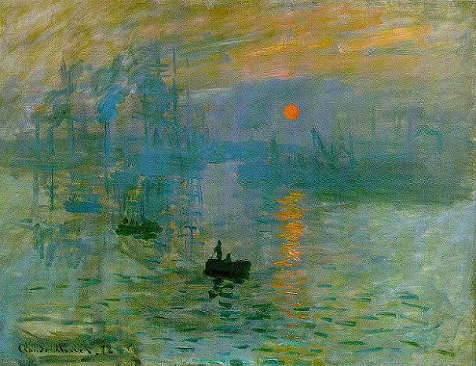
İzlenimcilik akımına adını veren Monet tablosu: Impression: soleil levant, Le Havre/İzlenim: Gün doğumu, Le Havre, 1872, Paris Marmottan Müzesi

Slide 9
İzlenimcilerin, bu adın yanı sıra, “Independents/Bağımsızlar”, “Intransingents/Uzlaşılmazlar”, Intentionalists/Kasıtlılar” adlarıyla da anıldıkları biliniyor. Adların hepsi, İzlenimcilerin akademik resme karşı çıkmış olmalarından kaynaklanmış. Akademik ressamların yapıtlarının sergilendiği Salon sergilerine alınmıyor oluşları da asiliklerinden ötürü. İzlenimcilik denilince Claude Monet’nin yakın çevresindeki arkadaşları Édouard Manet (1832-1883), Edgar Degas (1834-1917), Pierre-August Renoir (1841-1919), Camille Pissarro (1830-1903), Alfred Sisley (1839-1899), Frédéric Bazille (1841-1870), Berthe Morisot (1841-1895) akımın temel direkleri olarak belirtiliyor. İzlenimcilik/Empresyonizm denilince adları birbirine çok benzeyen ve birlikte anımsanan Manet ve Monet’yi karıştıranların çoğu, Bazin’in (Manet’nin Romantik sanatçıları, Monet’nin ise Gotik davranışı simgelediği) görüşüne katılıyorlar. Sonuçta, bu yaygın olarak birlikte anılan iki addan biri olan Claude Monet izlenimcidir ve giderek bu akımın kurucusu olarak benimsenmiştir. Éduard Manet ise, hiçbir zaman ‘İzlenimci’ olmamıştır. Ancak şu bir gerçektir ki hem Monet hem de Manet ‘modern resim’in doğuşuna büyük katkıda bulunmuşlardır. Herşeyden önce, Manet’nin resme ilişkin kaygısı çoğunlukla renk sorunlarıyla ilgilidir. Monet’nin başta gelen kaygısı ise, ışık’tır.

Slide 10
19. yüzyılın sonlarında görülen sanat yaşamındaki canlanma ve yenilenmede Paris’teki kimi kafelerin önemli payı var. Sanatçıların sürekli olarak gittikleri, toplantılar yaptıkları kafelerde yeni eğilimler tartışılıyor. Kafelerden biri de Café Guerbois. Manet ve Zola, adı geçen kafede düzenli olarak Perşembe günleri yapılan toplantıların önderleriymiş. Kafeye dönemin birçok sanatçısı,-ressamlar, yonut sanatçıları, edebiyatçılar geliyormuş. Sanatçıların bu kafede toplanmaya başladıkları yıl 1866. Sonraki yıllarda Manet ve Zola’nın sanattaki yeni eğilimleri coşkuyla anlattıkları bu toplantılar her sanat dalından sanatçıların,-müzisyenlerin, ozanların, fotoğraf sanatçılarının, yazarların, eleştirmenlerin, ayrımlı ekollerden ressamların ve elbette Monet, Sisley, Pissarro, Bazille, vb. İzlenimci ressamların rağbet ettikleri bir ‘forum’a dönüşmüş. Café Guerbois ‘İzlenimciliğin doğduğu yer’ olarak da niteleniyor.

Slide 11
Café Guerbois’da bir araya gelen sanatçılar siyasal, toplumsal gelişmelerden, teknolojik ilerlemelerden, keşiflerden, icatlardan ve bilimsel araştırma bulgularından, vb. konuşuyorlar, kişisel görüş ve düşüncelerini söylüyorlar, tartışıyorlarmış. Her alandaki gelişmeler, 19. yüzyılın sonlarındaki sanatı/sanatçıları büyük ölçüde etkilemiş. Örneğin, kimyacı Marie-Eugéne Chevreul (1786-1889)’un renkler üzerine yaptığı çalışmanın sonucunda ortaya koyduğu 1855 tarihli renk diyagramı İzlenimcilerin kendi renk kuramlarını oluşturmalarına/geliştirmelerine önemli katkı yapmış.

Slide 12
1870 ve sonrasında İzlenimci sanatçıların uğrak yeri Café Nouvelle-Athenes olmuş. Çok sayıda ressamı ağırlayan bu mekanı gösteren eskiz, suluboya ve yağlıboya resimler yapılmıştır. İzlenimci ressamlardan Jean-Louis Forain (1852-1931)’in Nouvelle-Athenes’in içini yansıtan bir suluboyası ve Degas’ın karakalemi yer alıyor. Degas’ın imzasını taşıyan Nouvelle-Athenes’de yapılmış bir diğer yağlıboya resim ve olabildiğine ünlü bir İzlenimci tablo “Absinthe” diye biliniyor. Pelin ve başka kokulu bitkilerden yapılan ‘absinthe’ adlı içki, özellikle 19. yüzyılın sonlarında ve 20. yüzyılın başlarında ve gene özellikle Paris’te (ve başka Fransız kentleriyle ülkelerde) sanatçılar ve sanat çevresince yaygın olarak kullanılıyor. Fransızca ‘absinth’ sözcüğü ‘pelin’ diye bilinen bitkinin adı. Tadı oldukça acı ve klorofil oranı yüksek olan mavi-yeşil renkli içkinin, içenin bilincini parlattığına ve duygusallığını yükselttiğine inanılıyormuş. Ama, yararlarına karşılık zararları daha korkutucuymuş. Sanrılara (halusinasyonlara), sinir merkezlerinde giderilemez yıkımlara yol açıyormuş. Giderek henüz 1850’lerde ‘absentizm’ diye adlandırılan bir hastalığın nedeni olduğu da saptanmış.

Slide 13
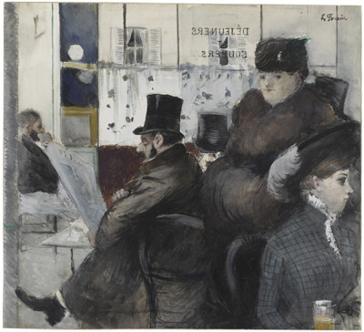
Jean-Louis Forain, “Nouvelle-Athénes Kafesinde”, 1885-1890

Slide 14
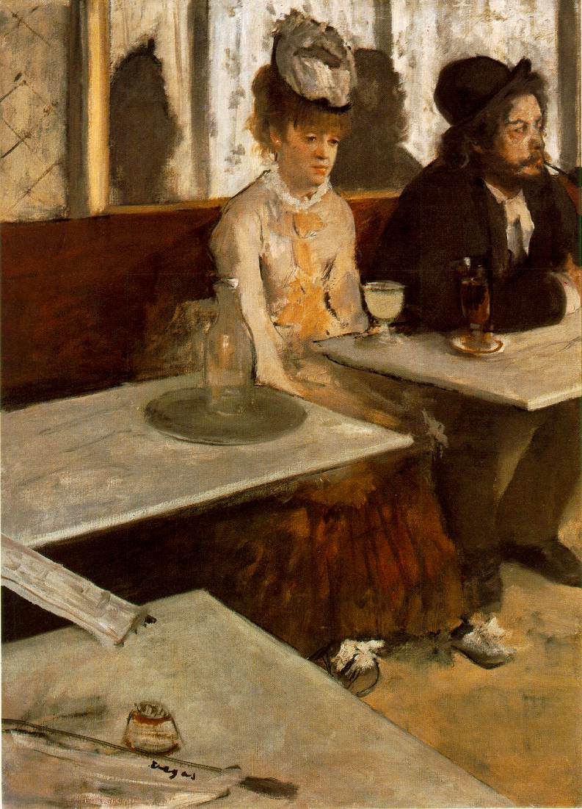
Edgar Degas, “Absenthe”, 1876

Slide 15
Dönemin ressamları salt kimi kafelerde toplanmakla kalmıyor, bu kafelerdeki insanları/toplumsal yaşamı da gözlemleyip tuvallerine yansıtıyorlar. İçenler, yalnızlığını yaşayanlar, birlikte olmanın tadını çıkaranlar; müşterilere hizmet eden kafe görevlileri, aylak aylak oturanlar, birini bekleyenler, kitap/gazete/dergi okuyanlar, dönemin Paris giyim-kuşamı; bohem yaşam, emekçi sınıfların ve zaman zaman da kentsoyluların yaşamı vb., herşey ressamların ilgi alanı içinde. Örneğin “Baba Lathuille’de” adlı resminde Manet, bir erkeğin orada yemek yemekte olan bir kadına istenmeyen bir yakın ilgi gösterdiğini yansıtmak istemiş. Manet’nin sık gittiği kafelerden biri de Rochechourt Bulvarı üzerindeki Brasserie de Reichshoffen imiş. Bu kafeden görüntüleri,-insanları, hizmet edenleri, dansçıları, vb. tuvaline taşımış Manet.

Slide 16
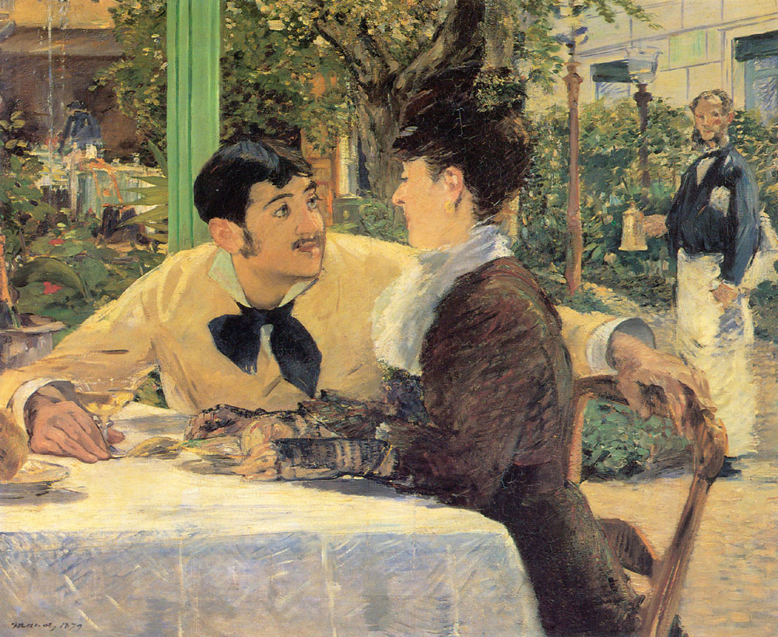
Éduard Manet, “Baba Lathuille’de”, 1879

Slide 17
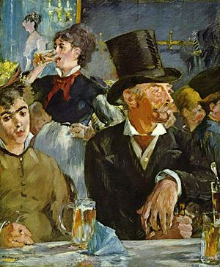
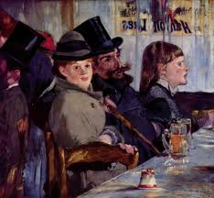
Éduard Manet, “Kafe’de”, 1878
Brasserie de Reichshoffen
Éduard Manet, “Bira İçenler”, 1878
Brasserie de Reichshoffen

Slide 18
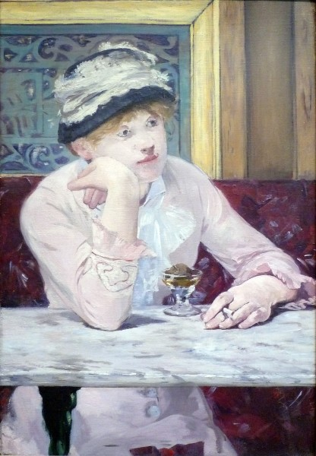
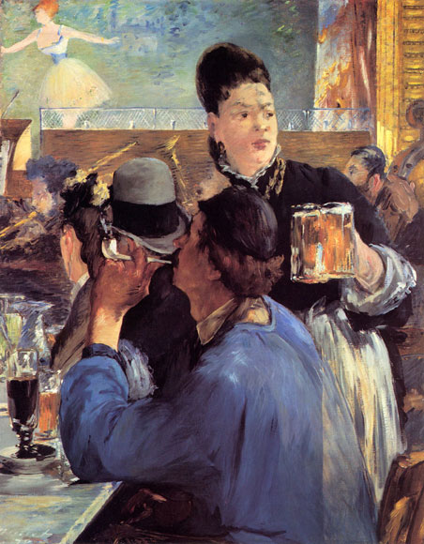
Éduard Manet, “Bira Getiren”, 1878-79 Brasserie de Reichshoffen
Éduard Manet, “Erik”

Slide 19
İzlenimci ressamlardan Gustave Caillebotte de kafe kültürüne uzak değildir. “Bir kafede” adlı tablosu 1880 yılında yapılmış. Aynaların mekanın görünüşünü resmin çerçevesi dışına taşıdığı görülüyor. Caillebotte bu yapıtını 5. İzlenimciler sergisine vermiş. Adı akımın öteki ressamları gibi yaygın olarak bilinmeyen ve bir hukuk öğrencisiyken ressamlığı yeğleyen Jean Béraud da dönemin kafelerini, bistrolarını “Les Ambassadeurs” gibi lüks restoranlarını ve bu mekanların müdavimlerini ayrıntılı olarak tuvallerine geçirmiş ve Paris’in günlük yaşamından kesitler/görüntüler aktarmış.

Slide 20
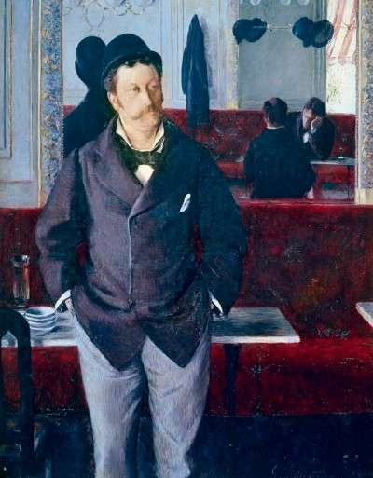
Gustave Caillebotte, “Bir Kafede”, 1880

Slide 21
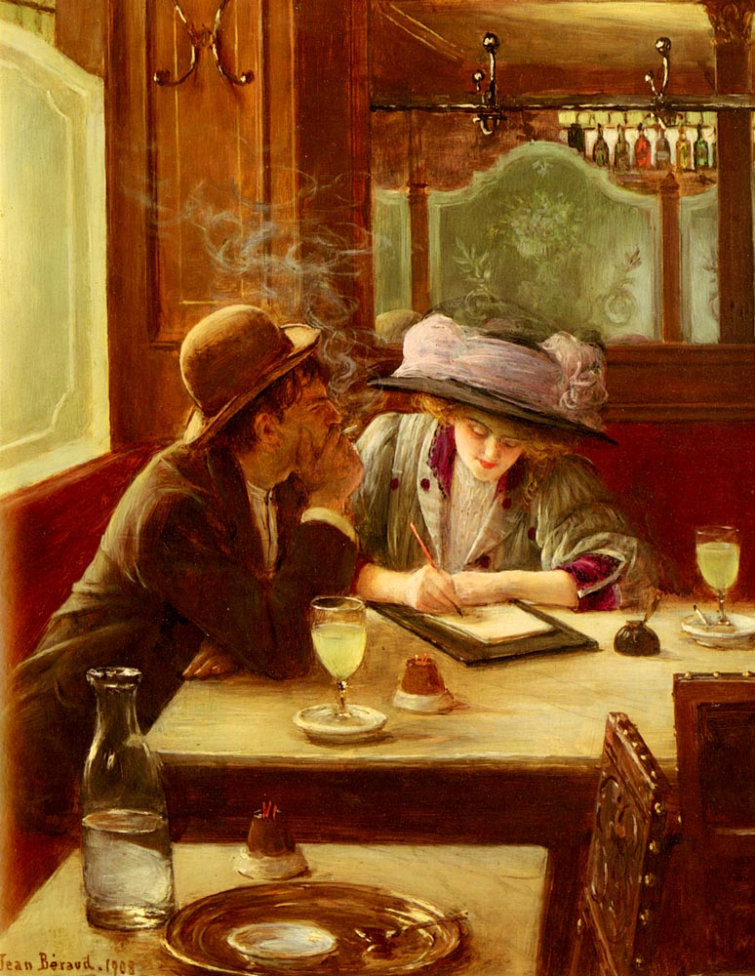
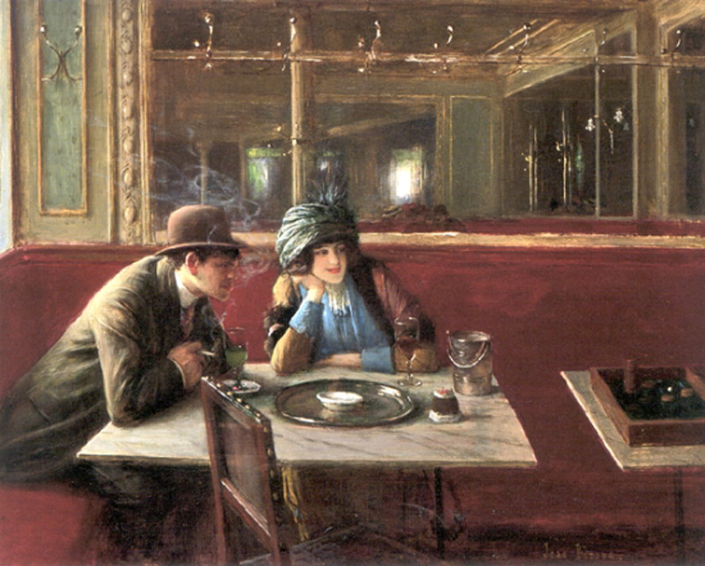
Jean Béraud, “Kafede”
Jean Béraud, “Mektup”

Slide 22
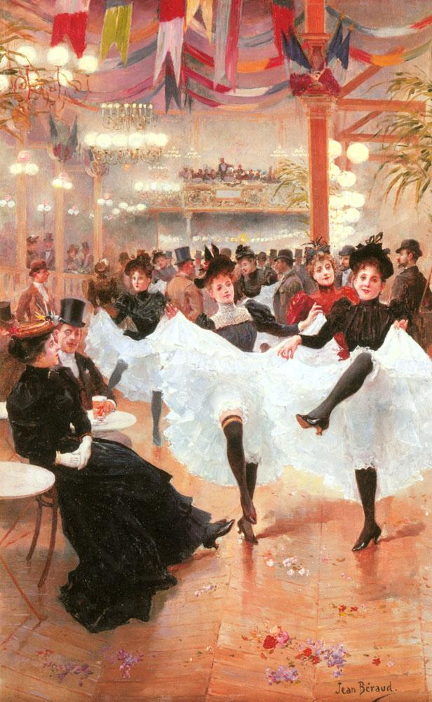
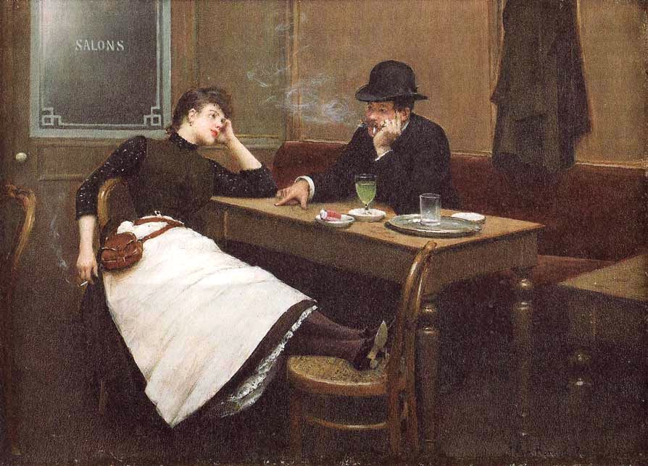
Jean Béraud, “Kafede”
Jean Béraud, “Paris Kafesi”

Slide 23
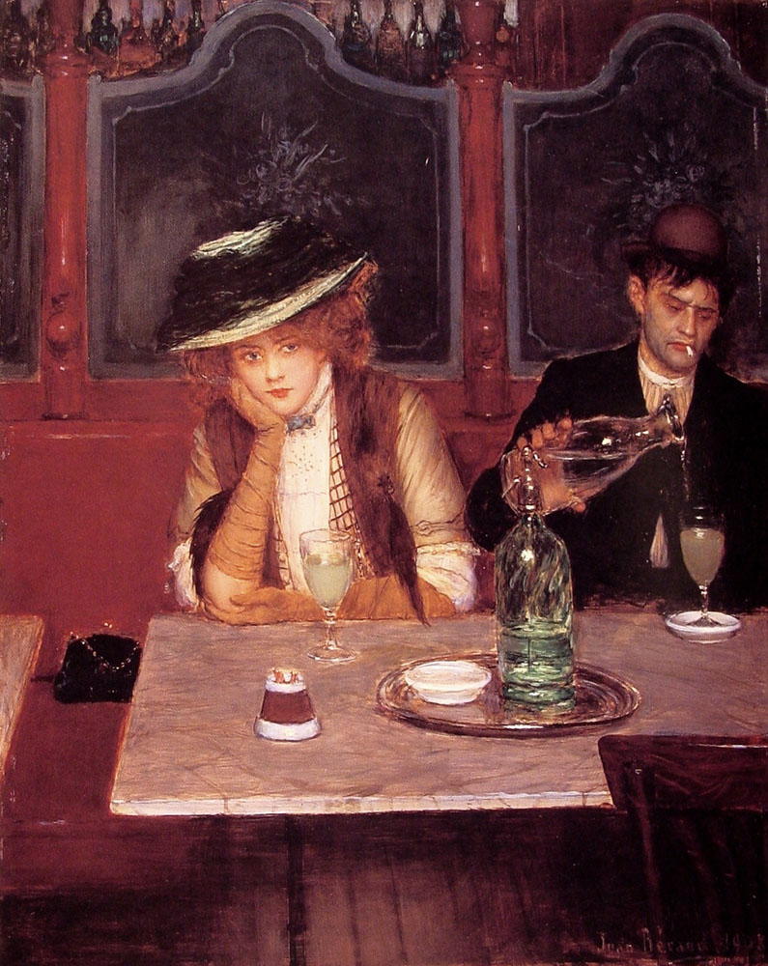
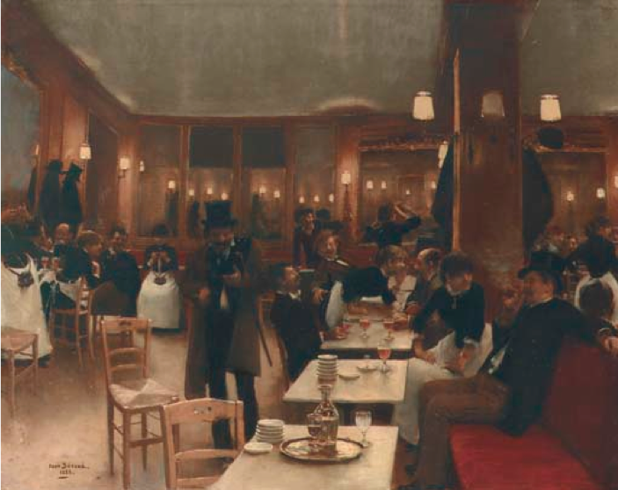
Jean Béraud, “Brasserie”
Jean Béraud, “İçenler”

Slide 24
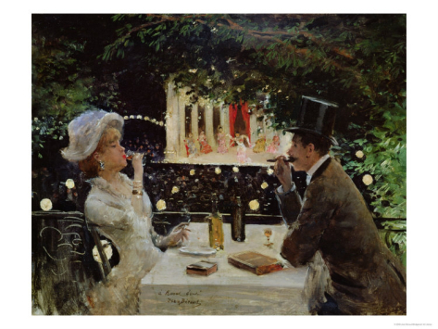
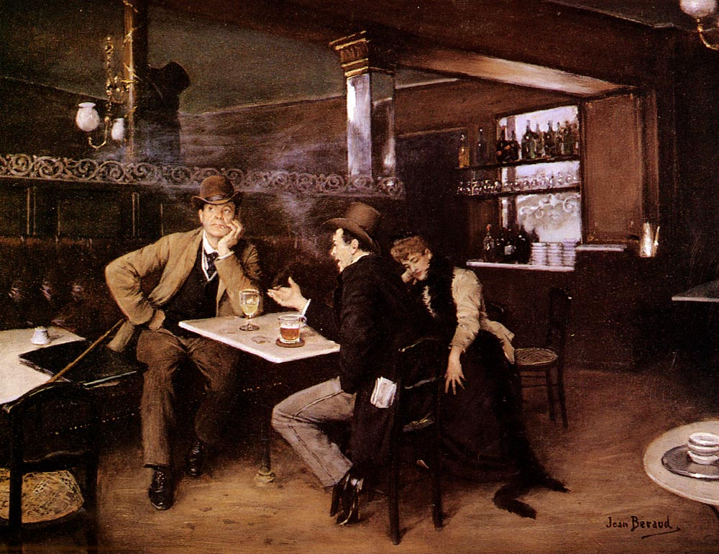
Jean Béraud, “Les Ambassadeurs’de Yemek”
Jean Béraud, “Bistroda”

Slide 25
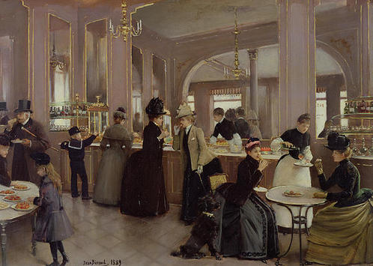
Jean Béraud, “Gloppe Patiserisi”

Slide 26
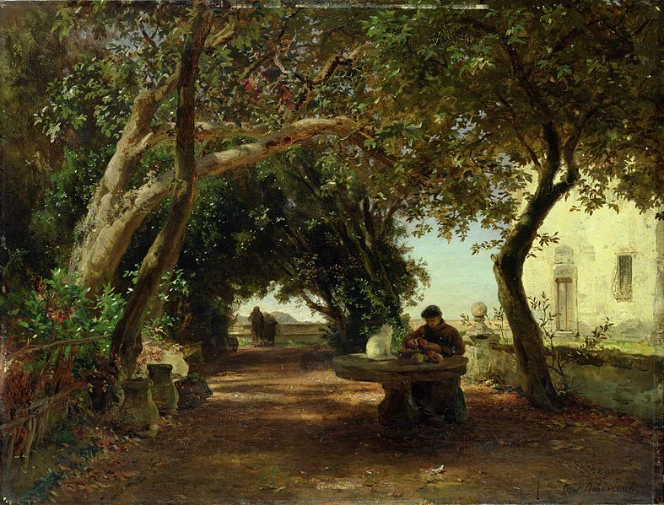
Empresyonizmin Öncüleri
Oswald ACHENBACH (1827-1905)
Empresyonizmin Fransız öncüleri gibi ışık ve gölge etkileriyle özel olarak ilgilendi. Şafak sökmesi, alacakaranlık, mehtap gibi konuları işledi; parlak gün ışığında resimler yaptı. Tüm bu tablolarda dikkatli ve gerçeklere sadık bir gözlemci tutumu sezilir.
İtalya’da Manastır Bahçesi, ykl. 1857

Slide 27
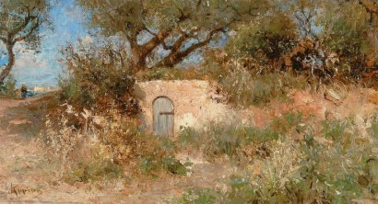
Adolphe APPIAN (1818-1898)
Renk ve ışık oyunlarının egemen olduğu ustaca ve duygulu bir şekilde yapılmış olan kır manzaraları, Empresyonist resim anlayışıyla benzerlikler taşır.
Provence’ta Kır Manzarası

Slide 28
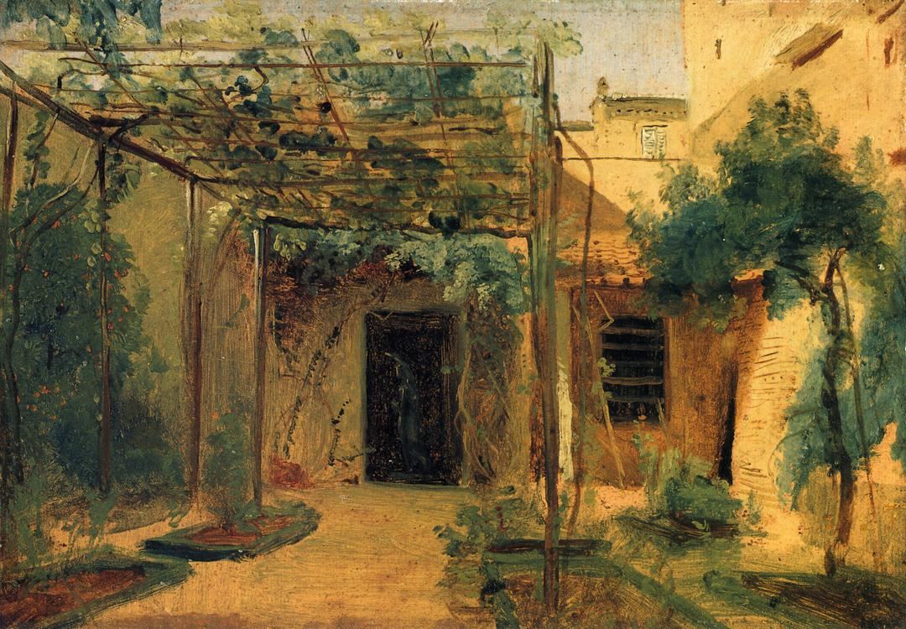
Karl BLECHEN (1798-1840)
Sanatçının değişen ışık gölge oyunlarını resmetmeye duyduğu yakınlık, duyarlı ve zarif fırça dokunuşları onu zamanından önce Empresyonist bir ressam yapmıştı.
Rudolf Schadow’un Eski Stüdyosu, 1829

Slide 29
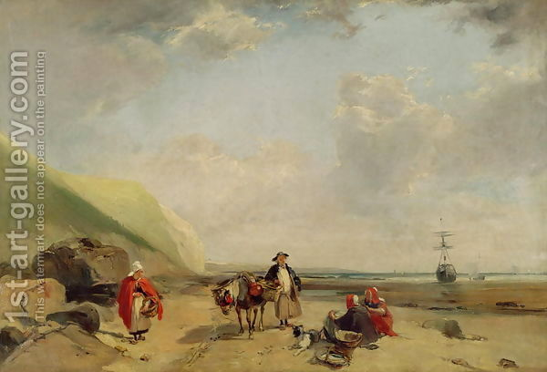
Richard Parkes BONINGTON (1802-1828)
Turner ve Delacroix gibi, bir manzara ressamı olarak Empresyonistlerin yoluna ışık tutan yaratıcı bir üslup geliştirmiştir.
Normandiya Kıyısında Balık Avı, 1827

Slide 30
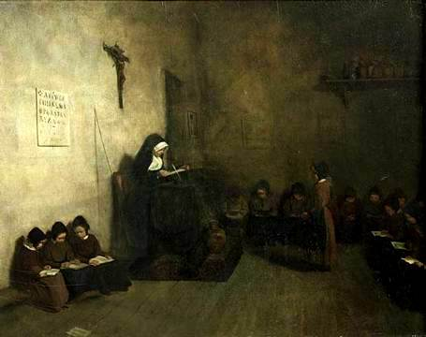
François BONVIN (1817-1887)
Konu olarak daha çok rahibeleri seçen Bonvin, özellikle bir zamanlar hastayken hastanede kendisine şefkatle bakan Hayırsever Hemşireler’in resimlerini çizdi. Resimleri sükunet ve geçmişin anılarıyla doludur. Bakır bir kap, bir kahve değirmeni ya da bir şamdan gibi basit, dümdüz şeyleri sevmesi, yaptığı natürmortlarda farkedilmektedir. Bir gerçekçilik ustası olmasına karşın sanatçı, aynı zamanda mesleğinin ilk yıllarında Manet’nin elinden tutan bir kişidir. Işık üzerindeki çalışmaları, Empresyonistleri anımsatır.
Kızlar Okulu, 1873

Slide 31
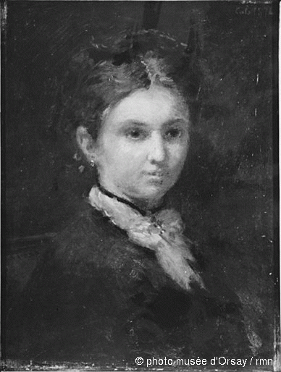
Adolphe CALS (1810-1880)
Tüm zamanını resim yapmaya verdi; tablolarını onu kendilerinden biri olarak gören Empresyonist ressamlarla birlikte sergiledi. Nesnelere yaklaşımında aynı içten ve özgür tutumlar, ortak duyarlıklar, bakış biçimlerinde aynı şaşırtıcı yoğunluk dikkat çekmektedir.
Genç Bir Kadının Portresi, 1874

Slide 32
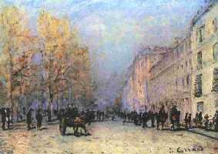
Louis-Hilaire CARRAND (1821-1899)
Sabahları çok erken kalkıp Saone nehrine inen ressamın yaptığı resimler, doğanın ve mevsimlerin tüm değişen durumlarını yansıtmaktadır.
Lyons, Cours du Midi

Slide 33
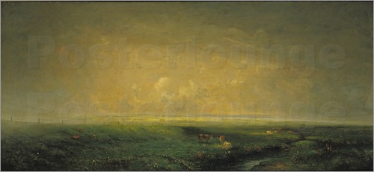
Antoine CHINTREUIL (1814-1873)
Güneşin doğuşu ve batışı gibi ışığın çeşitli evrelerini incelemeye meraklı olan ressam, ışığın ve atmosferin zarif değişimlerine duyarlıkla yaklaşmasıyla, Empresyonizmin belli başlı öncüleri arasında yer alır.
Yağmur ve Güneş

Slide 34
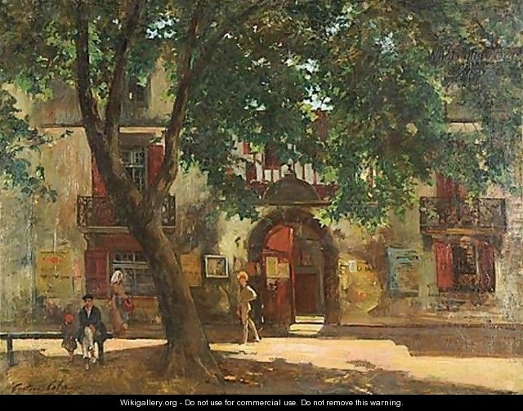
Gustave COLIN (1828-1910)
İlk çalışmalarında kalın boya tabakaları ve yumuşak renk tonlarıyla noktalama tekniğini uygularken; daha sonra açık renklerin kullanıldığı belirgin bir Empresyonist resim anlayışı geliştirmiştir.
Bir Fransız Köyündeki Yaz Mevsimi Öğleden Sonrası

Slide 35
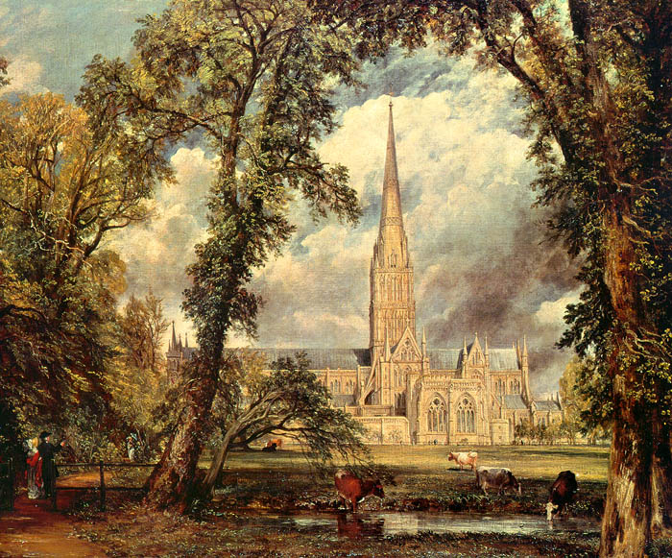
John CONSTABLE (1776-1837)
Doğaya karşı derin duyarlığı, ışık gölge oyunlarını kavrayışı, boyayı özgürce kullanması Constable’ın üstün nitelikleridir.
Salisbury Katedrali, 1819

Slide 36
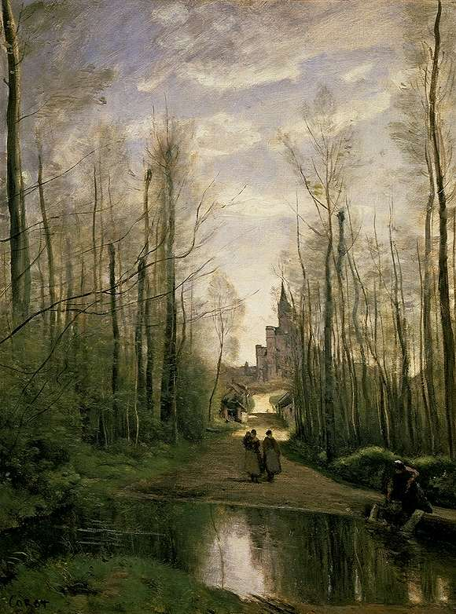
Camille COROT (1796-1875)
Modern manzara resminin gerçek öncüsüdür. Chartres, Brötanya, Douai veya Isére Vadisi gibi Fransa’nın başka bölgelerinde de manzara resimleri yapmıştır. Bu peyzajlar taşıdıkları sadelikle oldukça etkileyicidirler; ayrıca son derece taze ve canlı bir çekiciliğe sahiptirler.
Marissel’in Görünümü

Slide 37
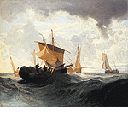
John Sell COTMAN (1782-1842)
Cotman’ın suluboyaları stil bakımından gözü pek ve özgür nitelikler taşır; dramatik ışık etkileri ve fırtınalı atmosferi, Turner’ın resimlerini hatırlatırlar.
Fırtınadan Sonra

Slide 38
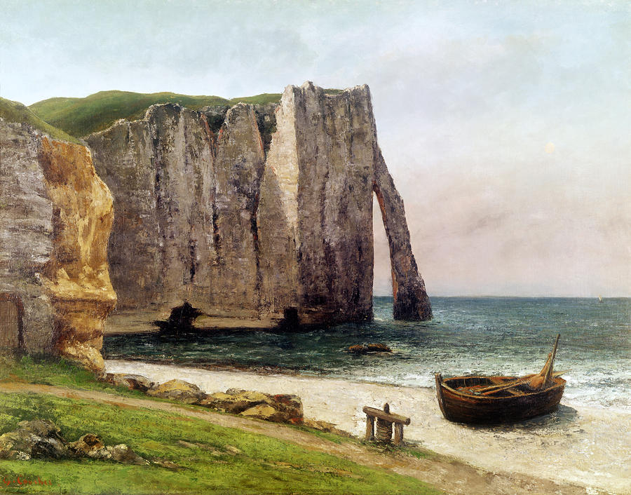
Gustave COURBET (1819-1877)
Realist resim akımının öncüsü olan Courbet’nin eserlerinde aynı zamanda Empresyonistlere karşı belirgin bir eğilim görülür. Zaten realistler ve Empresyonistlerin ortak özelliği doğaya duydukları sevgi ve değerbilirliktir. Corot gibi Courbet de açık havada resim yapan ressamların öncülerindendir.
Etretat’taki Sarp Kayalık, 1870

Slide 39
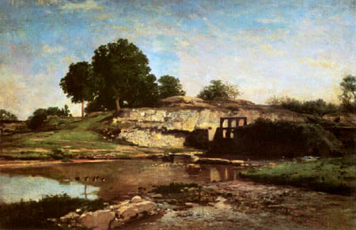
Charles DAUBIGNY (1817-1878)
Empresyonizmin gerçek öncüsü olarak adlandırılabilir. Corot gibi her zaman açık havada resim yapmıştır.
Optevoz’daki Savak, 1859

Slide 40
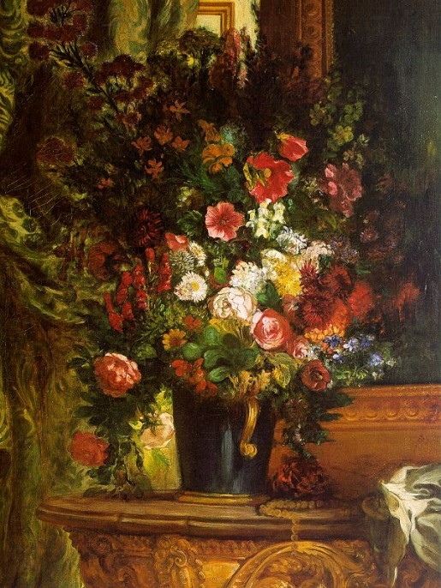
Eugéne DELACROIX (1798-1863)
Neo-klasisizm günün modası olmasına karşın Delacroix bu üsluptan vazgeçerek Fransız resmine Romantizme doğru yön vermiştir. Bu bakımdan Delacroix Empresyonizmin gerçek bir öncüsüdür. O, resmin biçimlerden yararlanmadan kendi kendini ifade edebileceği bir dili ve bir tür “ruh”u olduğuna inanmıştı.
Bir Konsol Masası Üzerindeki Vazo, 1848

Slide 41
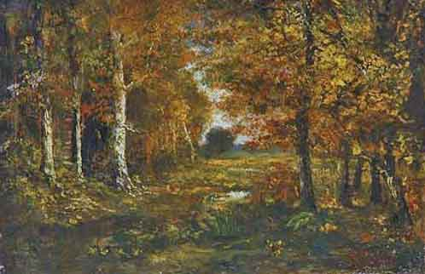
DIAZ DE LA PENA
Cesur renk kontrastları nedeniyle, çizdiği ormanlık arazi resimlerinin, Empresyonizmin öncüleri arasında önemli bir yeri vardır. Birçok bakımdan Renoir’ı andırdığı söylenebilir. Kuşağının başka hiçbir ressamı, bir kadının tazeliğini ve canlılığını ya da çiçeklerin zerafetini bu denli yumuşak ve büyüleyici bir şekilde anlatmamıştır.
Fountainebleau Ormanı

Slide 42
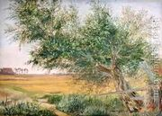
Johann-Jacob GENSLER(1808-1845)
İngiliz suluboyacıları gibi yoğun doğa sevgisi ve ışığın değişen etkilerini yakından izlemesi nedeniyle, Empresyonizmin özelliklerini keşfedip önceden uygulayan biridir.
Yaşlı Söğüt Ağacı, 1842

Slide 43
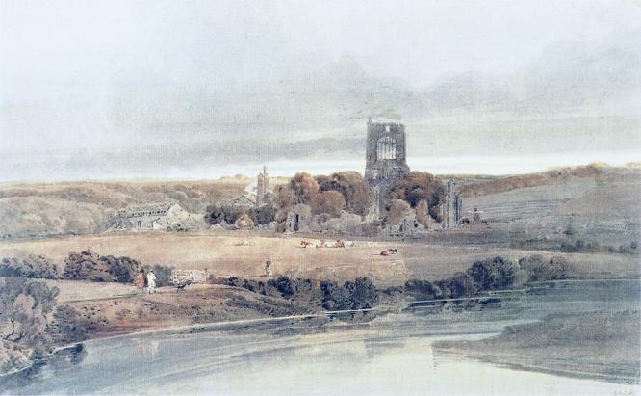
Thomas GIRTIN (1775-1802)
Neo-klasisizmden uzaklaşarak daha özgür bir tekniğe ve daha aydınlık bir görüşe doğru yönelen ve böylece Empresyonizmin ortaya çıkmasına zemin hazırlayan akımın önderi olarak kabul edilir.
Kirkstall Manastırı, Akşam, 1800

Slide 44
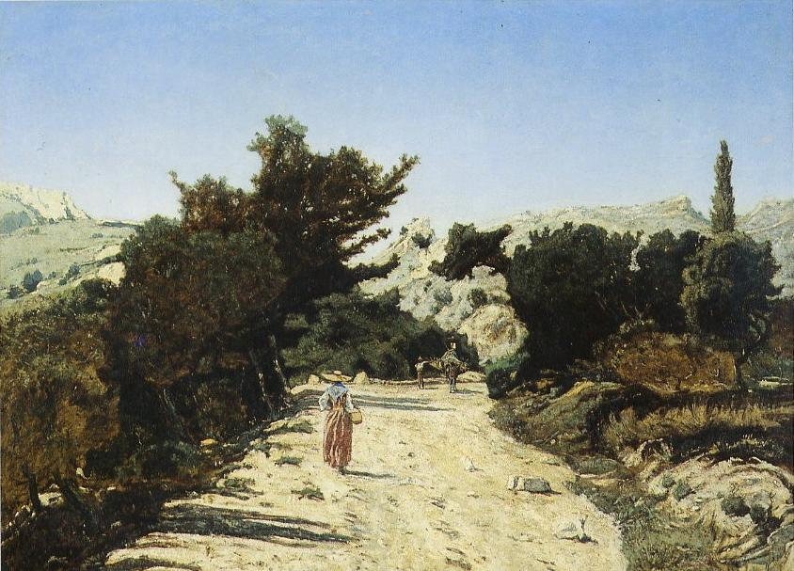
Paul GUIGOU (1834-1871)
Resimde ayrıntılara çok dikkat eder, parlak renklerden ve ışığın etkilerinden yararlanırdı.
La route de la Gineste (Gineste Yolu), 1859

Slide 45
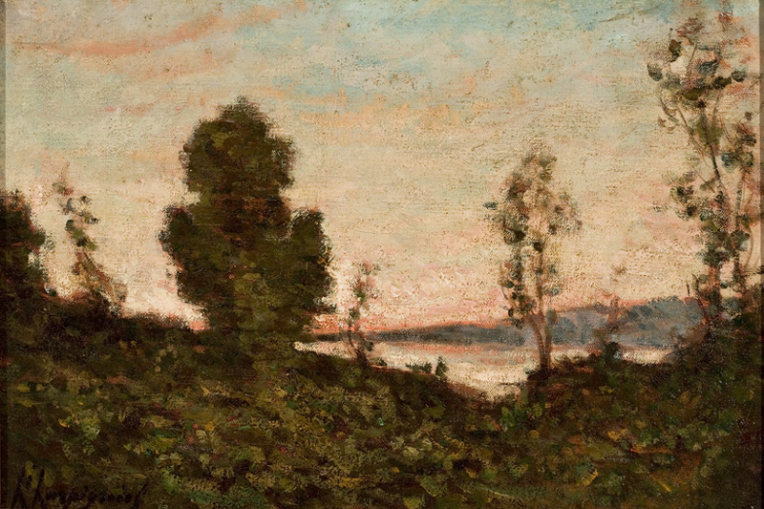
Henri HARPIGNIES (1819-1916)
İlk yapıtları ve özellikle ustaca, duyguyla yapılmış suluboyalarında Fontainebleau Okuluna ve zamanın Empresyonizm öncülerine karşı bir eğilim sezilir.
Manzara

Slide 46
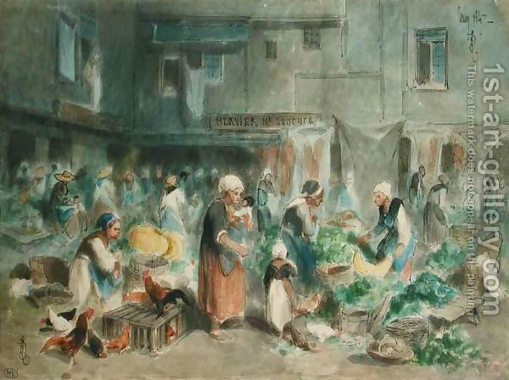
Adolphe HERVIER (1818-1879)
Günlük yaşamı anlatan resimleri ve kır manzaralarıyla dikkate değer bir sanatçı olan Hervier’in, eski binaları, taş duvarları ve kır yollarını çizdiği köy manzaralarında gerçek bir şiir ve tılsım havası hakimdir.
Kasaba Meydanında Market

Slide 47
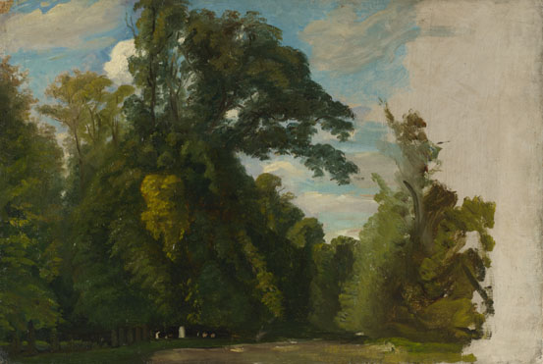
Paul HUET (1803-1869)
Huet, Delacroix ve İngiliz Okulunun ressamlarıyla birlikte Empresyonizmin gerçek öncülerinden birisi olarak kabul edilebilir. Huet’nin eserlerinde doğayla derinlemesine bir kaynaşma, olağanüstü lirik ve şiirsel bir atmosfer vardır. Esin kaynaklarının zenginliği ve yaklaşımındaki tazelik, yağlıboyalarından çok, manzara resimlerinde hissedilir.
Saint-Cloud Parkı’ndaki Ağaçlar, ykl. 1820

Slide 48
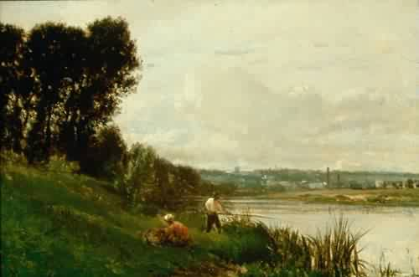
Emile-Charles LAMBINET (1815-1878)
Bütün resimlerinde, özellikle ışığın son derece zarif ve çarpıcı etkilerini yansıtmayı bilmiştir. 1854 yılından sonraki tabloları, Empresyonizmin habercisi olup, Pisarro’yu hatırlatmaktadır.
Seine Nehri Kıyısında Balık Tutma, 1872

Slide 49
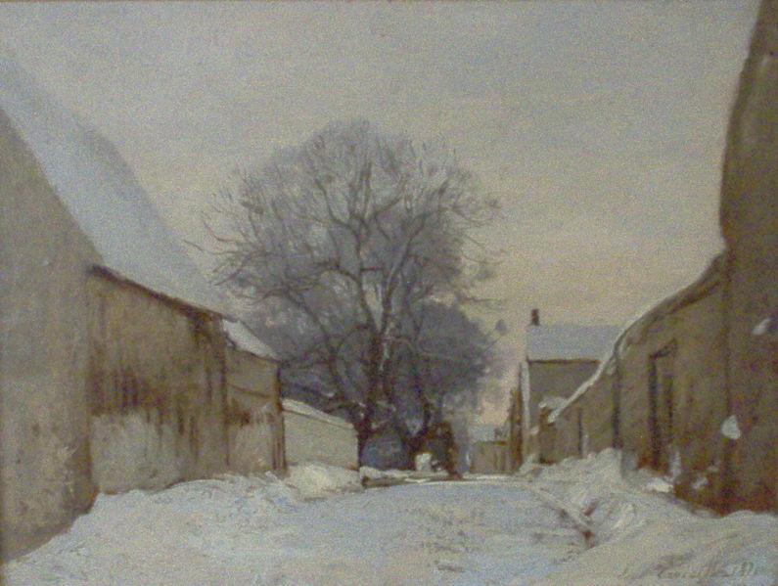
Eugéne LAVIEILLE (1820-1889)
Kuşağının öteki manzara ressamları gibi doğaya aşıktı. Doğanın sayısız, değişik durumlarını sergileyen manzara resimleri, lirik ve sevecen bir sadakatle resmedilmiştir. Empresyonizmin belli başlı öncülerindendir.
Paysage de niege (Kar Manzarası), 1871

Slide 50
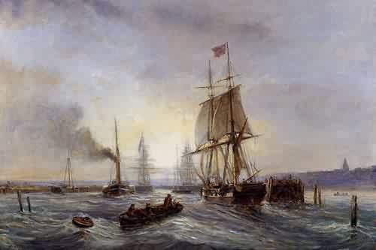
Stanislas LEPINE (1835-1892)
Çalışmalarını 1874’te Empresyonistlerle birlikte sergilemiştir. Birçok bakımlardan resimleri, onların resimlerini andırır. Bununla birlikte yumuşak ve titiz renkleri, Monetle arkadaşlarının daha cüretli yaklaşımlarından onu ayırmaktadır.
Limana Giriş, 1858-1860

Slide 51
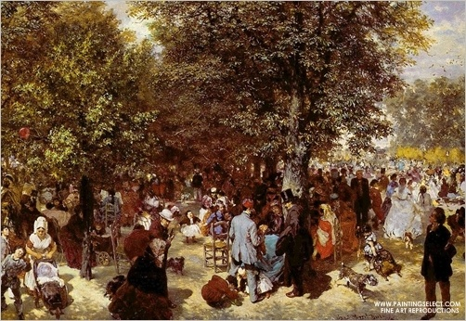
Adolf MENZEL (1815-1905)
Gerçekte zamanından önce yaşamış bir Empresyonisttir. Menzel’in bu empresyonist niteliğini, Manet’i anımsatan Tuileries Bahçeleri adlı yapıtında kolayca farketmek mümkündür.
Tuileries Bahçeleri’nde Öğleden Sonra, 1867

Slide 52
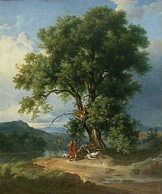
Achille Etna MICHALLON (1796-1822)
Tümü de açık havada yapılmış olan yapıtları, Corot’nun resimlerini ve onun çağdaşı olan İngiliz manzara ressamlarının tablolarını anımsatmaktadır. Bunlarda ışığın etkileri beceriyle kullanılmıştır.
Yıldırım Çarpan Kadın, 1857

Slide 53
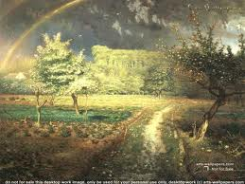
Jean-François MILLET (1814-1875)
Courbet ve Rousseau gibi, doğaya, ışığa ve ışık oyunlarına gösterdiği duyarlık, Millet’in bazı resimlerinde Empresyonist anlayışı önceden sezdirmektedir.
İlkbahar, 1868-1973

Slide 54
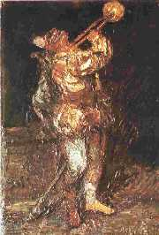
Adolphe MONTICELLI (1824-1886)
Saf renkleri birleştirip, bunları sert vuruşlarla noktalar halinde tual üzerine yerleştirerek, istediği ışık etkilerini vermeye çalışmıştır. Koyu renk tabakalarından yapılmış mozaikler gibi, Monticelli’nin peyzajlarında da kalın boya katları kullanılmıştır. En çok sevdiği konular, zengin renkli gün batımları, sonbahar manzaraları, sabahın erken saatlerine özgü görünümler ve parlak kızıl renkli şafaktı. Pek çok portre resmiyle birlikte, aynı zamanda günlük yaşamdan sahneleri betimleyen, sevgililerin buluşmalarını anlatan, pazar yerlerini tasvir eden tablolar da yapmıştır.
Trompetçi

Slide 55
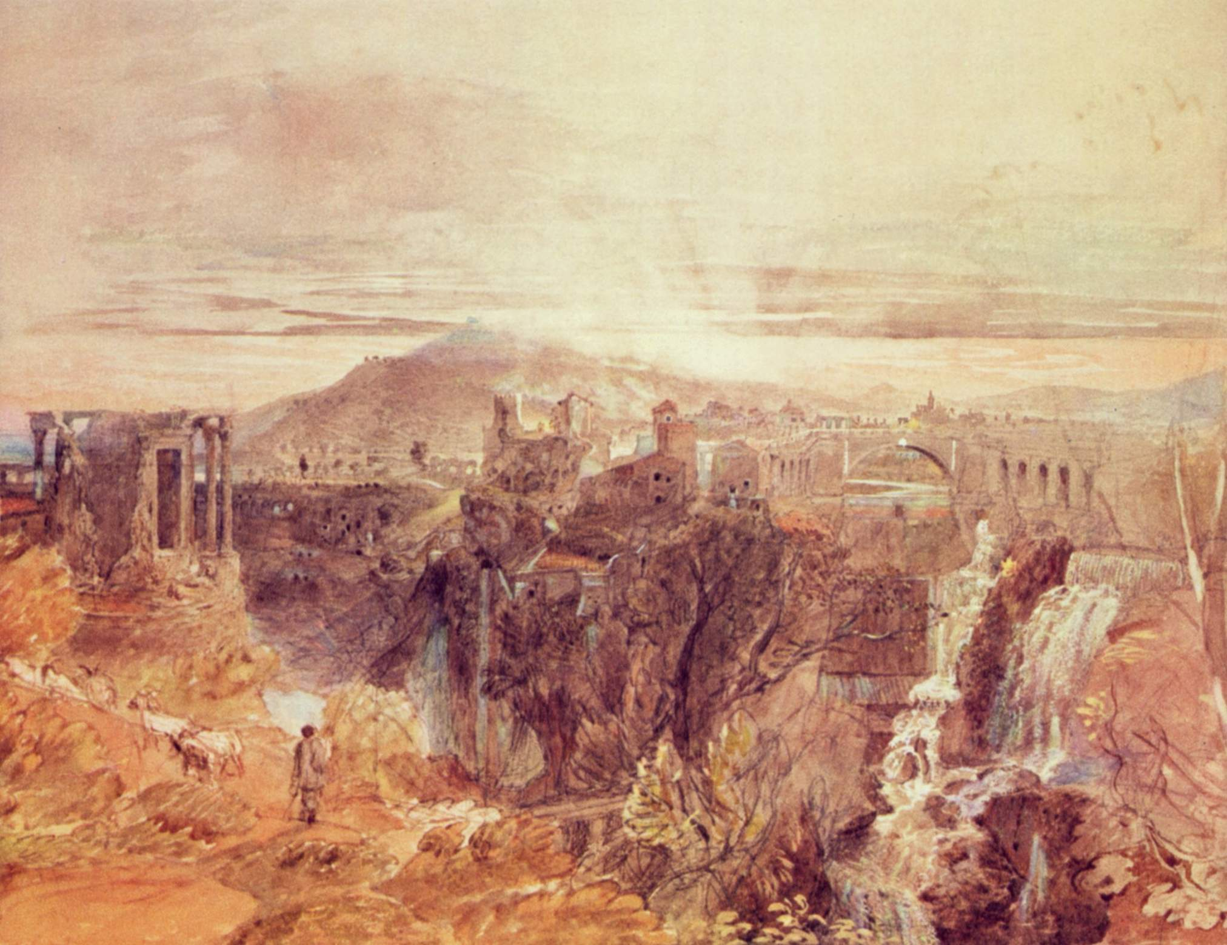
Samuel PALMER (1805-1881)
Doğanın oldukça bireysel bir yorumuyla iç dünyasını anlattığı alışılmadık eserler vermiştir.
Tivoli Manzarası, ykl. 1839

Slide 56
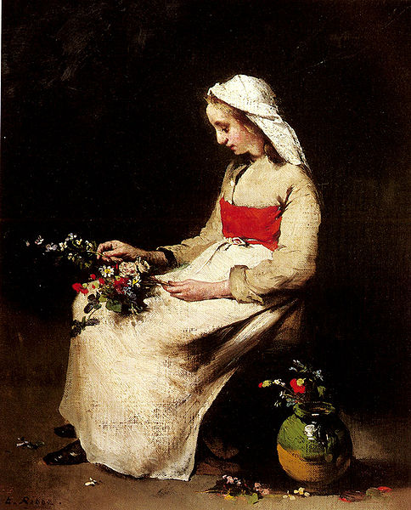
Théodule RIBOT (1823-1891)
1876’larda Ribot ev içi sahnelerinin resimlerini yapmaya başladı; ama bu kez renkleri kullanışında belirgin bir değişim göze çarpıyordu. Siyah rengi ihmal etmemekle birlikte artık paletinde açık renkler vardı. Göz alıcı kırmızılar, parlak yeşiller, maviler ve sarılarla beyazları birlikte kullanmaya başlayınca, tablolarının yarattığı etki de bütünüyle farklılaştı.
Çiçek Vazosunu Düzenleyen Kız

Slide 57
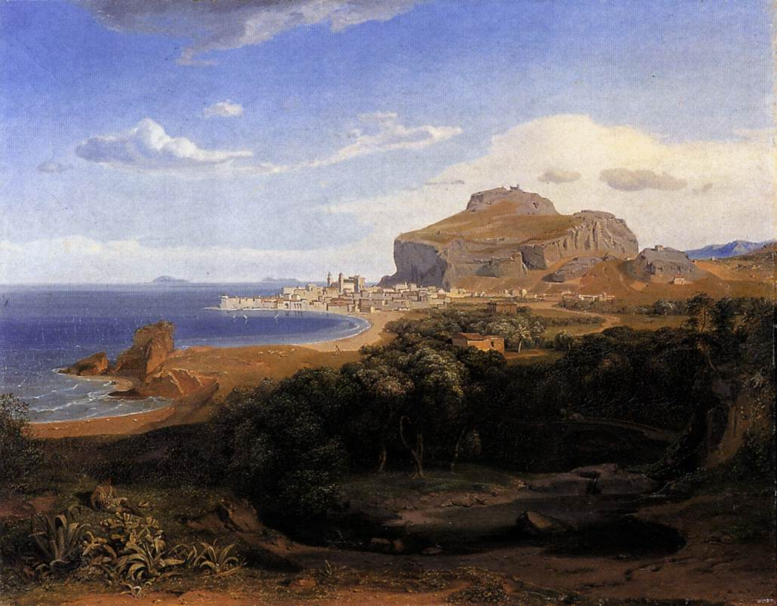
Carl ROTTMANN (1797-1850)
Aslında romantik olan ressamın, Empresyonist resmin özelliklerini sezdiren resim anlayışı bulunmaktadır.
Cefalu Manzarası

Slide 58

Théodore ROUSSEAU (1812-1867)
Empresyonizme en yakın ressam olarak görünür. Farklı ışıklar altında, çeşitli mevsimlerde yapılmış kır ve orman manzaraları, Empresyonistlerin bol ışıklı resim anlayışlarına uygun düşer.
Balıkçı, 1848-9

Slide 59

Joseph Mallord William TURNER (1775-1851)
Daha önceden bildiği ve resmini yaptığı yerlere tekrar gidip, bu kez ışık oyunlarından yararlanarak sahneye sembolik bir nitelik kazandırıp, daha soyut bir tutumla yeniden resim yapmaktan hoşlanırdı. Bu yüzden Empresyonistelerle birlikte Sembolistler onun resimleri üzerinde çok durdular ve kendi sanat kuramlarını desteklemek için Turner’ın sanatından yararlandılar.
Parlamento Binasının Yanışı, 1835

Slide 60

Pierre Henri de VALENCIENNES (1750-1819)
Ona göre: “Canlı bir hayal gücü, sadece şairane imajlarla harekete geçer ve beslenir; ancak bu şekilde ressam sonsuz bollukta yenilikler üretebilir”.
Sabah Roma Manzarası, 1780

Slide 61

François VERNAY (1821-1896)
Renkleri ustalıkla kullanmada doğuştan gelen bir yeteneğe sahip olan Vernay, parlak ve göz kamaştırıcı tonlardan, yumuşak tonlara kadar değişen renklerden yararlanmıştır.
Natürmort

Slide 62

Jules Jacques VEYRASSAT (1828-1893)
Köy sahneleri, güçlü, kuvvetli koşum atlarıyla çiftlik evleri; hem ele alınan konu, hem teknik, hem de en küçük ayrıntıya gösterilen dikkat bakımından Hervier’yi hatırlatır. Işığın etkileriyle, günün doğuşu ve batışıyla yakından ilgilenmiştir.
Ağacın Gölgesinde

Slide 63
kaynakça
KRAUSSE, Anna-Carola, Rönesanstan Günümüze Resim Sanatının Öyküsü, Literatür, 2005.
SÉRULLAZ, Maurice, Empresyonizm Sanat Ansiklopedisi, çev. Devrim Erbil, Remzi Kitabevi, İstanbul, 2004.
ŞENYAPILI, Önder, Resimde İzlenimcilik Yılları ve İzlenimci Ressamlar, Odtü Yayıncılık, Ankara, 2011.

